Slide 1
백엔드 프레임워크 만들기
공통기능을 추상화 하고
쉽게 사용할 수 있도록 구성합니다.

Slide 2
섹터2 목표
공통기능을 추상화하고 쉽게 사용할 수 있도록 구성합니다.
공통기능
입력과 출력
HttpServletRequest.java
추상화
Box.java
쉽게 사용
BoxContext.java
실행환경에 영향받지 않는 비즈니스로직
Board.java

Slide 3
추상화
추상화
복잡하고 어려운 기능을 단순하게 표현하고 쉽게 사용할 수 있게 해주는 기법
단순하게 표현
abstract class, interface
기능을 단순하게 표현
쉽게 사용할 수 있도록
표현과 구현을 분리 : 생각할 시간을 줄임
무조건 분리하는건 좋지 않음
인터페이스와 구현클래스가 1:1 관계일땐 제거
정보은닉, 캡슐화 : 선택의 시간을 줄임

Slide 4
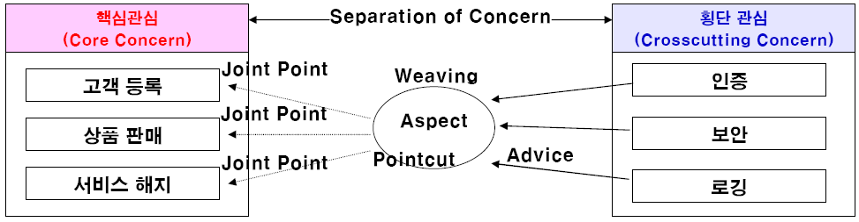
AOP http://jidum.com/jidums/view.do?jidumId=312
AOP (Aspect Oriented Programming, 관점지향프로그래밍)
공통 기능을 쉽게 사용할 수 있도록 제공하는 기법
공통 기능
유틸클래스
입력/출력
트랜젝션
인증/접근제어
로그
암호화
비기능 품질 속성

Slide 5
프레임워크
추상화된 공통기능이 원할때 제공되는 절반만 만들어진 실행 가능한 소프트웨어
추상화된 공통기능 : 쉽게 표현하고 쉽게 사용
원할때 제공되는 : AOP
절반만 만들어진 실행가능한 소프트웨어
: 나머지 절반인 비즈니스로직에 집중할 수 있도록

Slide 6
추상화된 공통기능이 원할때 제공되는
추상화된 공통기능
쉽게 표현
Box.java
put(), set() 표현
WAS의 기능 사용
HttpServletRequest
Box

Slide 7
추상화된 공통기능이 원할때 제공되는
추상화된 공통기능
표현된 기능을 구현
BoxHttp.java
put(), set() 구현
WAS의 기능 사용
HttpServletRequest
Box
BoxHttp

Slide 8
추상화된 공통기능이 원할때 제공되는
추상화된 공통기능
환경에 영향받지 않도록
WAS 에 의존적이지 않은
BoxLocal.java
put(), set() 구현
WAS의 기능 사용 안함
HashMap
Box
BoxLocal
BoxHttp

Slide 9
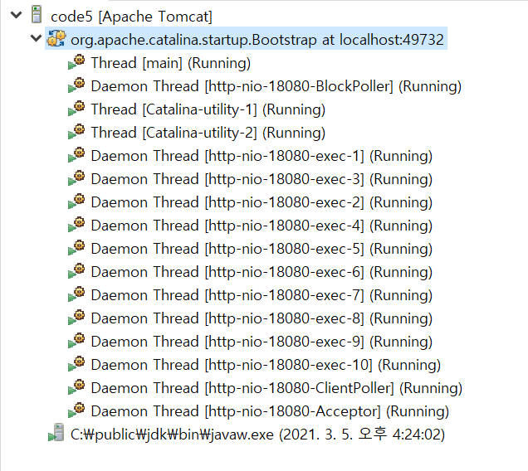
추상화된 공통기능이 원할때 제공되는
원할때 제공되는
BoxContext.java
공통 기능을 횡단관점으로 제공하는 유틸
생성 : set()
호출 : get()
종료 : remove()
멤버 객체로 ThreadLocal 구성

Slide 10
섹터2 결과
추상화된 공통기능이 원할때 제공되는 첫번째 공통기능을 만듦
Box.java
WAS의 기능 사용
Box
Board
WAS의 기능 사용 안함

